Slide 1

ĐỀ ÁN THẠC SĨ
BỘ NÔNG NGHIỆP VÀ MÔI TRƯỜNG
TRƯỜNG ĐẠI HỌC THỦY LỢI
KHOA CÔNG NGHỆ THÔNG TIN
ỨNG DỤNG THUẬT TOÁN DI TRUYỀN TRONG SẮP XẾP THỜI KHÓA BIỂU
Giảng viên hướng dẫn: | TS. Trần Mạnh Tuấn TS. Lê Minh Tuấn
Bộ môn quản lý: | Hệ thống thông tin
Học viên: | Nguyễn Trọng Anh
Lớp: | 31CNTT21
Mã học viên: | 238217501
Tháng 9 năm 2025

Slide 2

NỘI DUNG TRÌNH BÀY
TRƯỜNG ĐẠI HỌC THỦY LỢI
KHOA CÔNG NGHỆ THÔNG TIN
Giới thiệu chung
2. Nội dung đề án
3. Mô hình tổng quát của thuật toán
4. Triển khai, cài đặt

Slide 3
1. Giới thiệu chung
TRƯỜNG ĐẠI HỌC THỦY LỢI
KHOA CÔNG NGHỆ THÔNG TIN
Giải thuật di truyền (GA) là một phương pháp tối ưu hóa mạnh mẽ trong xã hội hiện đại, đặc biệt trong việc sắp xếp thời khóa biểu. Tuy nhiên, việc lập thời gian biểu không hiệu quả có thể dẫn đến sự lãng phí tài nguyên và giảm năng suất làm việc. Các nhà nghiên cứu đang áp dụng GA để tối ưu hóa quy trình sắp xếp thời khóa biểu bằng cách kết hợp các yếu tố như sở thích cá nhân, khả năng của giảng viên và hạn chế về phòng học
Các hệ thống sắp xếp thời khóa biểu hiệu quả có vai trò quan trọng trong việc tối ưu hóa việc sử dụng tài nguyên giáo dục, cải thiện trải nghiệm học tập và giảm thiểu xung đột lịch trình. Các nhà nghiên cứu đã nhận ra tầm quan trọng của các giải thuật này. Các giải thuật di truyền đang được phát triển nhằm nâng cao hiệu suất sắp xếp thời khóa biểu, giúp đạt được các mục tiêu học tập với sự linh hoạt và hiệu quả cao nhất.

Slide 4
Tính cấp thiết
TRƯỜNG ĐẠI HỌC THỦY LỢI
KHOA CÔNG NGHỆ THÔNG TIN
Việc phát triển hệ thống sắp xếp thời khóa biểu hiệu quả là cần thiết nhằm tối ưu hóa việc sử dụng tài nguyên giáo dục và nâng cao trải nghiệm học tập. Ứng dụng giải thuật di truyền (GA) kết hợp với dữ liệu từ các nguồn khác nhau đang mở ra hướng tiếp cận mới, chính xác và hiệu quả hơn trong việc lập thời khóa biểu.
Giải thuật này cho phép cân nhắc nhiều yếu tố như sở thích của giảng viên, yêu cầu của sinh viên và hạn chế về cơ sở vật chất, từ đó tạo ra các lịch trình tối ưu giúp giảm thiểu xung đột và nâng cao hiệu suất học tập.

Slide 5
Mục tiêu
TRƯỜNG ĐẠI HỌC THỦY LỢI
KHOA CÔNG NGHỆ THÔNG TIN
Mục tiêu ứng dụng của giải thuật di truyền trong sắp xếp thời khóa biểu. Kết quả từ nghiên cứu có thể cung cấp một cách tiếp cận mới, tiềm năng trong việc tối ưu hóa quy trình lập thời khóa biểu, giúp giảm thiểu xung đột và nâng cao trải nghiệm học tập.
Giải thuật di truyền cho phép cân nhắc nhiều yếu tố như sở thích của giảng viên, yêu cầu của sinh viên và hạn chế về cơ sở vật chất, từ đó tạo ra các lịch trình tối ưu. Điều này không chỉ hỗ trợ ra quyết định cho nhà quản lý giáo dục mà còn cải thiện hiệu quả học tập cho sinh viên, góp phần nâng cao chất lượng giáo dục.

Slide 6
2. Nội dung đề tài
TRƯỜNG ĐẠI HỌC THỦY LỢI
KHOA CÔNG NGHỆ THÔNG TIN
Bài toán lập lịch thời khóa biểu cho học sinh được mô hình hóa như một bài toán tối ưu tổ hợp phức tạp bậc cao, thuộc lớp NP-hard, trong đó số lượng khả năng sắp xếp tăng trưởng theo cấp số mũ khi quy mô dữ liệu đầu vào gia tăng.
Mục tiêu của nghiên cứu là xây dựng một phương án phân bổ hợp lý các tiết học và giáo viên cho từng lớp trong một khung thời gian định sẵn, sao cho mọi ràng buộc cứng đều được thỏa mãn tuyệt đối và mức độ vi phạm các ràng buộc mềm được giảm thiểu tối đa.
Sử dụng thuật toán di truyền để sắp xếp thời khóa biểu.
Notes:
Một bài toán được coi là NP-hard nếu mọi bài toán trong NP có thể được giảm xuống bài toán đó trong thời gian đa thức. Điều này có nghĩa là, nếu bạn có thể tìm ra một thuật toán hiệu quả để giải quyết bài toán NP-hard, bạn sẽ có thể giải quyết tất cả các bài toán trong NP một cách hiệu quả.

Slide 7
Đầu vào của bài toán
Tập hợp các lớp học với thông tin chi tiết về sĩ số, khối lớp và các đặc trưng chuyên biệt.
Danh mục môn học cùng số tiết bắt buộc mỗi tuần cho từng lớp, dựa trên chương trình chuẩn của Bộ Giáo dục và Đào tạo.
Danh sách giáo viên với thông tin về chuyên môn, giới hạn số tiết tối đa và các điều kiện đặc thù.
Khung thời gian giảng dạy bao gồm số ngày học mỗi tuần, số tiết học mỗi ngày, tổng số tiết mỗi tuần và các khung giờ rảnh hoặc hạn chế.
Hệ thống ràng buộc gồm hai nhóm: ràng buộc cứng (bắt buộc tuân thủ tuyệt đối) và ràng buộc mềm (ưu tiên đáp ứng, có thể vi phạm với chi phí phạt tối thiểu).

Slide 8
Đầu ra của bài toán
Thời khóa biểu tối ưu gần cho toàn bộ các lớp, thể hiện chi tiết phân công môn học và giáo viên cho từng tiết, từng ngày.
Bảng thống kê và đánh giá định lượng mức độ tuân thủ và vi phạm ràng buộc, hỗ trợ phân tích định lượng và so sánh hiệu quả giữa các phương án.

Slide 9
Ràng buộc cứng
Ràng buộc đụng độ giáo viên
Ràng buộc về giờ không xếp của giáo viên
Ràng buộc về giờ xếp sẵn
Ràng buộc đụng độ lớp học
Ràng buộc về tính đầy đủ của phân công
Ràng buộc về các môn học phải có tiết kề nhau
Ràng buộc về việc một môn học chỉ học một lần trong một buổi

Slide 10
Ràng buộc mềm
Ràng buộc về giờ bận của giáo viên
Ràng buộc số tiết học liên tiếp tối thiểu và tối đa
Ràng buộc về việc học cách ngày giữa các tiết giảng
Ràng buộc độ nén lịch dạy của giáo viên
Ràng buộc về số môn học tối đa trong mỗi buổi
Ràng buộc số tiết tối thiểu trong một buổi

Slide 11
3. Mô hình tổng quát giải thuật di truyền
Giải thuật di truyền được áp dụng rộng rãi trong các bài toán tối ưu tổ hợp, và bài toán sắp xếp thời khóa biểu là một minh chứng điển hình cho tính hiệu quả cũng như khả năng thích ứng linh hoạt của nó.
Trong trường hợp cụ thể này, giải thuật di truyền không chỉ được xem như một công cụ tối ưu hóa, mà còn như một khung mô hình hóa mang tính hệ thống, cho phép giải quyết một không gian nghiệm khổng lồ với hàng triệu tổ hợp khả dĩ mà các phương pháp duyệt toàn bộ không thể tiếp cận được.
Mô hình tổng quát của giải thuật di truyền cho bài toán TKB được thiết kế để phản ánh đúng bản chất phức tạp của dữ liệu giáo dục, nơi tồn tại đồng thời ràng buộc cứng (hard constraints) tuyệt đối và ràng buộc mềm (soft constraints) mang tính định hướng chất lượng.

Slide 12
Các bước thực hiện của giải thuật di truyền
TRƯỜNG ĐẠI HỌC THỦY LỢI
KHOA CÔNG NGHỆ THÔNG TIN
Khời tạo quần thể
Hàm thích nghi
Chọn lọc
Lai ghép
Đột biến
Bảo tồn cá thể ưu tú
Điều kiện dừng

Slide 13
Các toán tử của giải thuật di truyền
TRƯỜNG ĐẠI HỌC THỦY LỢI
KHOA CÔNG NGHỆ THÔNG TIN
Toán tử lai ghép
Toán tử đột biến
Phân tích toán học và độ phức tạp
Liên hệ với seeding
Bàn luận mở rộng

Slide 14
4. Triển khai, cài đặt
Các kết quả thử nghiệm thu được từ việc lập trình cài đặt trên C# với file thời khóa biểu, nội dung file có các môn học, danh sách giáo viên, thời gian bận.
Dựa vào thông tin đầu vào, người dùng có thể tạo trực tiếp hai thời khóa biểu ngay trên giao diện demo.

Slide 15
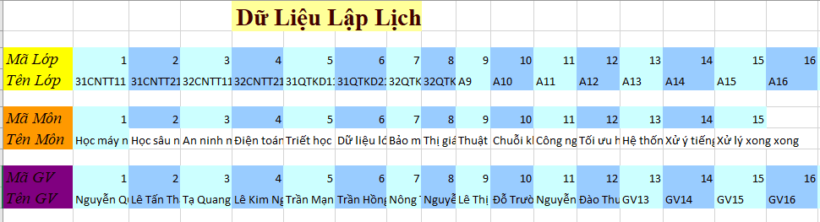
Dữ liệu đầu vào
Dữ liệu đầu vào là một file excel có chứa các danh sách:
Danh sách giáo viên
Danh sách lớp
Danh sách môn học

Slide 16
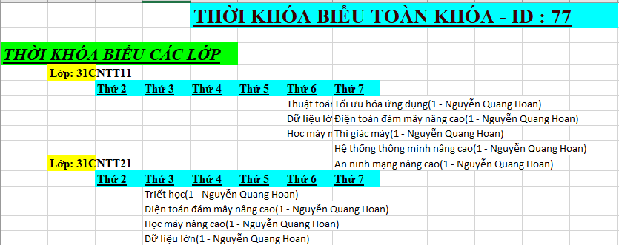
Xử lý dữ liệu và xuất kết quả
Chương trình đọc dữ liệu đầu vào là một file excel sau đó chạy thuật toán và đưa ra kết quả là:
Thời khóa biểu của các lớp
Giáo viên nào dạy môn gì
Ngày dạy cụ thể

Slide 17
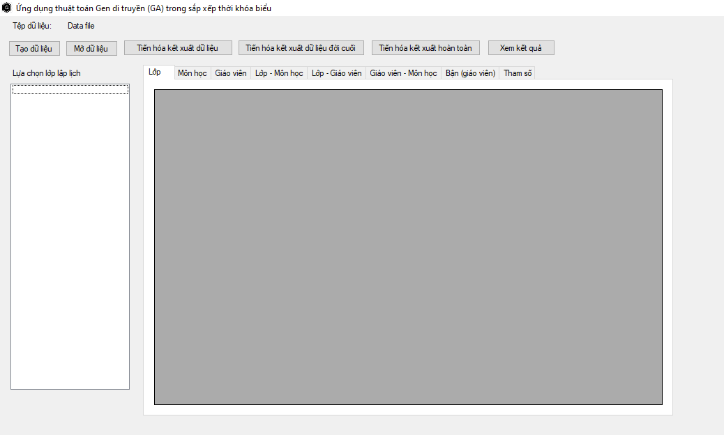
Cài đặt môi trường, ứng dụng
Ngôn ngữ lập trình và ứng dụng:
Ứng dụng window form application
Ngôn ngữ lập trình C#
Microsoft Excel 2013

Slide 18
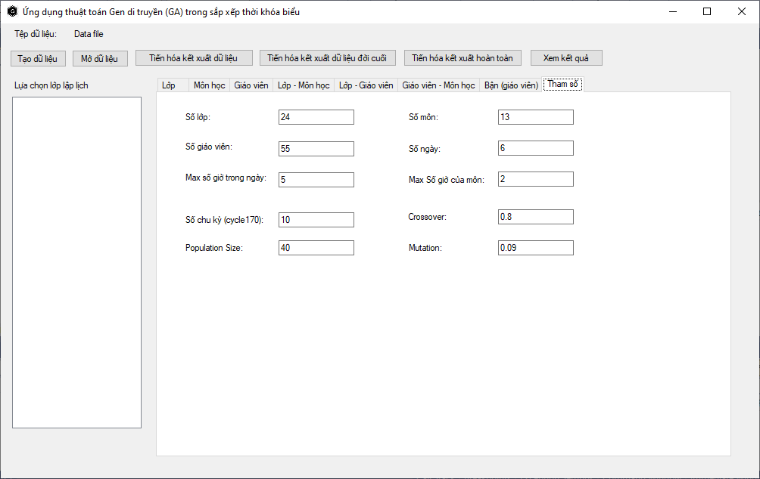
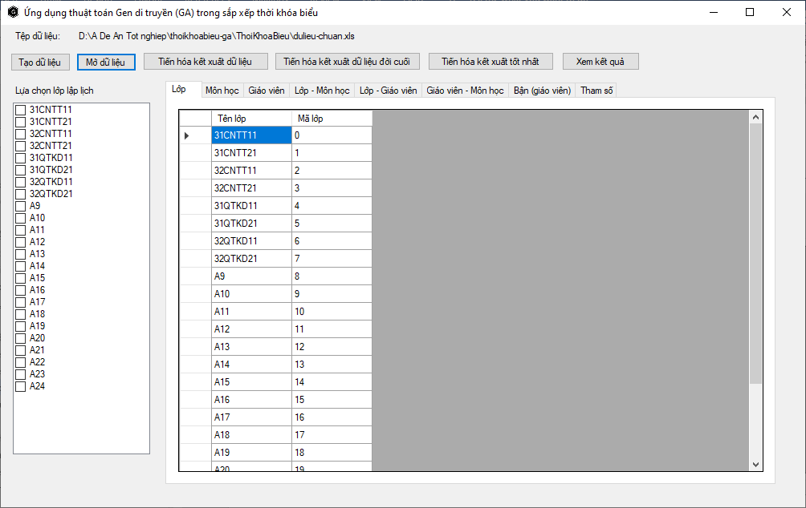
Một số hình ảnh demo

Slide 19
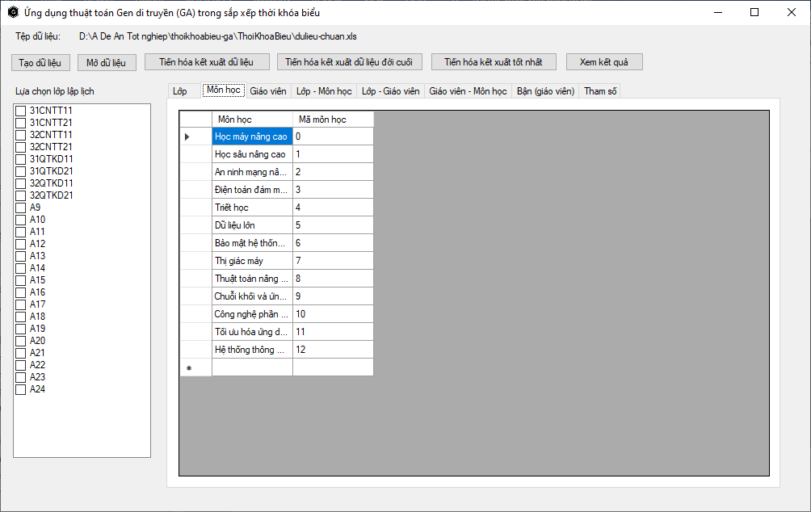
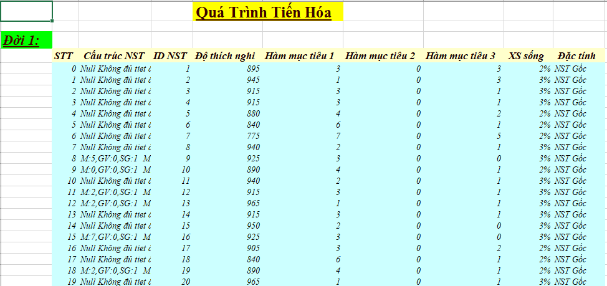
Một số hình ảnh demo ..

Slide 20
Em xin trân trọng cảm ơn!!!
TRƯỜNG ĐẠI HỌC THỦY LỢI
KHOA CÔNG NGHỆ THÔNG TIN

